Slide 1
NIVEAU 2 · DEEL 14
Event sourcing en CQRS
Gebeurtenissen als bron van waarheid
Ductus B.V. · voorbereiding CPSA-Advanced

Slide 2
Deel 14
Week 12: de reconstructieproef
Ductus B.V. · Softwarearchitectuur · Niveau 2, deel 14
2

Slide 3
“
Reconstrueer waarom deelnemer 88123 op 14 maart een uitkering van € 1.240,50 ontving.
Uitgevoerd door iemand die het systeem niet gebouwd heeft.
Uit uw meetplan, deel 6 van niveau 1.
Ductus B.V. · Softwarearchitectuur · Niveau 2, deel 14
3

Slide 4
De proef strandde op 70%
–
Actuele toestand: aanwezig
–
Audittabel met wie-wat-wanneer: aanwezig
–
Reglementparameters van 14 maart: overschreven
–
Verificatiestatus adres van 14 maart: niet herleidbaar
–
Gebruikte peildatum: nooit vastgelegd
Ductus B.V. · Softwarearchitectuur · Niveau 2, deel 14
4

Slide 5
Dit is een geslaagde meting.
Week 12, niet week 58.
De keuze uit deel 5 van niveau 1 was gemaakt — maar niet gebouwd.
Ductus B.V. · Softwarearchitectuur · Niveau 2, deel 14
5

Slide 6
OPDRACHT 14.1
De mislukte reconstructie
Individueel, 25 minuten.
d) Had een audittabel mét de oude waarde het opgelost? Zo nee, wat ontbreekt er dan nog?
Ductus B.V. · Softwarearchitectuur · Niveau 2, deel 14
6

Slide 7
Een audittabel beantwoordt “wie wijzigde wat”.
Niet “wat gold er toen”.
Ductus B.V. · Softwarearchitectuur · Niveau 2, deel 14
7

Slide 8
Deel 14
Drie niveaus
Ductus B.V. · Softwarearchitectuur · Niveau 2, deel 14
8

Slide 9
Die door elkaar worden gehaald
 | Terugkijken | Toestand | Kosten
Bericht | nee | zelfstandig | laag
Geschiedenis | ja | zelfstandig | middel
Event sourcing | ja, volledig | afgeleid | hoog
Ductus B.V. · Softwarearchitectuur · Niveau 2, deel 14
9

Slide 10
Niveau 2 wordt onderschat.
Voor veel systemen die “event sourcing willen” is een onveranderlijke gebeurtenissenreeks náást de gewone opslag genoeg.
Ductus B.V. · Softwarearchitectuur · Niveau 2, deel 14
10

Slide 11
Deel 14
Event sourcing
Ductus B.V. · Softwarearchitectuur · Niveau 2, deel 14
11

Slide 12
Niet de toestand, maar wat er gebeurde
–
Niet: deelnemer 88123 heeft adres X
–
Wel: adres gewijzigd naar X, op D, gemeld door M, met ingangsdatum I
–
De toestand ontstaat door de gebeurtenissen af te spelen
Ductus B.V. · Softwarearchitectuur · Niveau 2, deel 14
12

Slide 13
Wat u wint
–
Volledige reconstrueerbaarheid — speel af tot 14 maart
–
De reden staat erin — gewijzigd wegens verhuizing ≠ gecorrigeerd wegens invoerfout
–
Nieuwe vragen op oude gegevens — een leesmodel dat u volgend jaar bedenkt, vult u met de geschiedenis
–
Toezichtvragen zijn niet te voorzien. De vraag van 2029 stelt u niet in 2026
Ductus B.V. · Softwarearchitectuur · Niveau 2, deel 14
13

Slide 14
Momentopnamen
–
Vijftig gebeurtenissen afspelen is snel; vijftigduizend niet
–
Een momentopname is altijd afgeleid en herbouwbaar — nooit de bron
–
Zodra iemand er rechtstreeks in schrijft, hebt u event sourcing verlaten zonder het te merken
Ductus B.V. · Softwarearchitectuur · Niveau 2, deel 14
14

Slide 15
Gebeurtenissen leven zeven jaar. Uw code niet
–
Onveranderlijk — u herschrijft de geschiedenis niet
–
Nieuwe velden optioneel , met betekenis bij afwezigheid
–
Betekeniswijziging → nieuw gebeurtenistype
–
U bewaart leescode voor oude versies. Zeven jaar
Ductus B.V. · Softwarearchitectuur · Niveau 2, deel 14
15

Slide 16
OPDRACHT 14.3
Ontwerp de gebeurtenissenstroom
Verhuisd per 1 juni · gemeld op 14 juni · betaald op 5 juni · naar het buitenland.
Groepen van vier, 40 minuten.
c) Toon aan dat u twee vragen kunt beantwoorden.
Ductus B.V. · Softwarearchitectuur · Niveau 2, deel 14
16

Slide 17
Deel 14
Twee tijdlijnen
Ductus B.V. · Softwarearchitectuur · Niveau 2, deel 14
17

Slide 18
Wanneer vastgelegd ≠ wanneer geldig
–
Wat wisten wij op 5 juni? → afspelen tot vastleggingsdatum 5 juni → betaling was juist
–
Wat gold er feitelijk op 5 juni? → filteren op ingangsdatum ≤ 5 juni → betaling was onjuist
–
Beide antwoorden zijn waar, en allebei nodig
Ductus B.V. · Softwarearchitectuur · Niveau 2, deel 14
18

Slide 19
Bij een geschil telt: wat wisten wij toen.
U kunt niet worden afgerekend op informatie die u niet had.
Zonder twee tijdlijnen is die vraag onbeantwoordbaar.
Ductus B.V. · Softwarearchitectuur · Niveau 2, deel 14
19

Slide 20
Deel 14
CQRS
Ductus B.V. · Softwarearchitectuur · Niveau 2, deel 14
20

Slide 21
Schrijven en lezen hebben verschillende eisen
–
Schrijfmodel — bewaakt invarianten, genormaliseerd, klein: het aggregaat
–
Leesmodel — snel, in de vorm die het scherm nodig heeft
–
Behandelaarsscherm: drie aggregaten om te schrijven, één record om te lezen
–
CQRS is niet event sourcing. Ze combineren wel goed
Ductus B.V. · Softwarearchitectuur · Niveau 2, deel 14
21

Slide 22
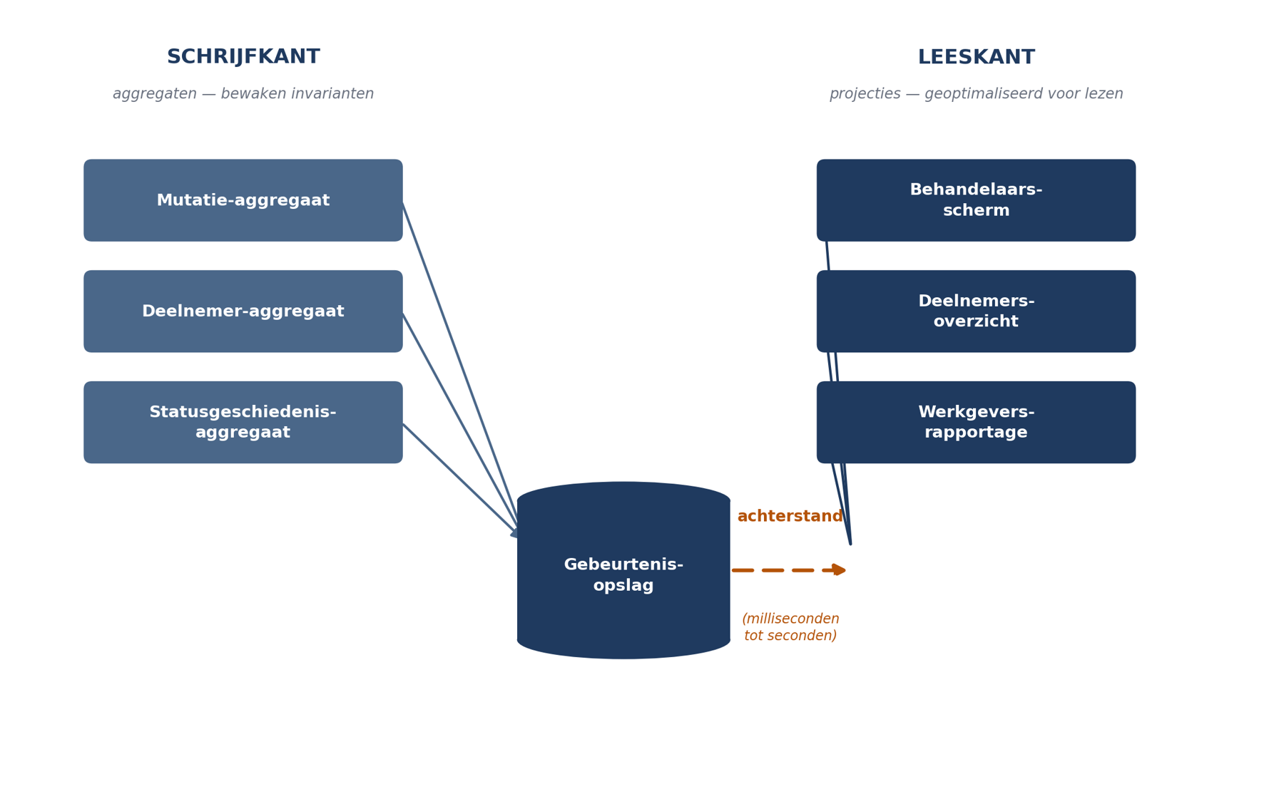
Schrijfkant en leeskant naast elkaar
Aggregaten en gebeurtenisopslag links, drie projecties rechts, met het achterstandsvenster gemarkeerd.
Ductus B.V. · Softwarearchitectuur · Niveau 2, deel 14
22

Slide 23
De prijs: uitgestelde consistentie
–
1. Toon het — “bijgewerkt tot 10:47”
–
2. Laat gebruikers hun eigen wijziging altijd zien
–
3. Bewaak de achterstand — een stilstaande projectie is de stille stilstand uit deel 6
Ductus B.V. · Softwarearchitectuur · Niveau 2, deel 14
23

Slide 24
Gebruikers accepteren dat een collega iets later ziet.
Zij accepteren niet dat hun eigen handeling lijkt te zijn mislukt.
Dan drukken zij nogmaals — en dan hebt u een dubbele mutatie.
Ductus B.V. · Softwarearchitectuur · Niveau 2, deel 14
24

Slide 25
Deel 14
Correcties en verwijderen
Ductus B.V. · Softwarearchitectuur · Niveau 2, deel 14
25

Slide 26
Corrigeren = een nieuwe gebeurtenis
–
Ingangsdatum gecorrigeerd van I1 naar I2, wegens R, door M op D
–
Dát er is gecorrigeerd, is zelf informatie die de toezichthouder mag willen zien
–
Een systeem dat corrigeert door te overschrijven, wist het feit dat er een fout was
Ductus B.V. · Softwarearchitectuur · Niveau 2, deel 14
26

Slide 27
Het verwijderrecht tegen de onveranderlijke opslag
–
Geen contradictie: een afweging tussen twee juridische grondslagen
–
Patroon: persoonsgegevens buiten de gebeurtenis, in een wijzigbare voorziening
–
Verwijderen = onleesbaar maken; de gebeurtenisstructuur blijft
–
Wie beslist? Juridische zaken. De architect levert het patroon en benoemt de gevolgen
Ductus B.V. · Softwarearchitectuur · Niveau 2, deel 14
27

Slide 28
OPDRACHT 14.5
Correcties en verwijderen
Vier casussen. Groepen van vier, 30 minuten.
e) Mag deelnemer A zien dat er ooit een scheidingsmutatie van iemand anders op zijn dossier stond?
Ductus B.V. · Softwarearchitectuur · Niveau 2, deel 14
28

Slide 29
Wanneer het niet loont — en wat dan wel
–
Niet bij eenvoudige gegevens · niet als niemand terugkijkt · niet als het team het niet kent · niet systeembreed
–
Lichter, in volgorde: audittabel → niveau 2 → temporele tabellen → volledige event sourcing
–
Voor Meridiaan: niveau 3 in het kerndomein, niveau 2 in de aanlevering, niveau 1 elders
Ductus B.V. · Softwarearchitectuur · Niveau 2, deel 14
29

Slide 30
Huiswerk en vooruitblik
–
14.7 — kan uw systeem beantwoorden waarom kreeg deze klant op die datum dit resultaat? Waar strandt u?
–
Let op waar het strandt: bijna altijd bij parameters of stamgegevens zonder historie
–
Deel 15 (twee dagdelen): cloud, containers, CI/CD en waarneembaarheid
Ductus B.V. · Softwarearchitectuur · Niveau 2, deel 14
30

